Slide 1


EcoProductores
María Cristina Omonte
José Luis Tapia
Corina Miranda

Slide 2
Ruta de la presentación:
* Ciudadanía: Comunidad de Estudios Sociales y Acción Pública
* Teoría de cambio del proyecto
* EcoProductores
* Resultados del estudio 1: Mapa de flujos de oferta de papa, tomate y cebolla

Slide 3








CIUDADANIA:
Comunidad de Estudios Sociales y Acción Pública

Slide 4
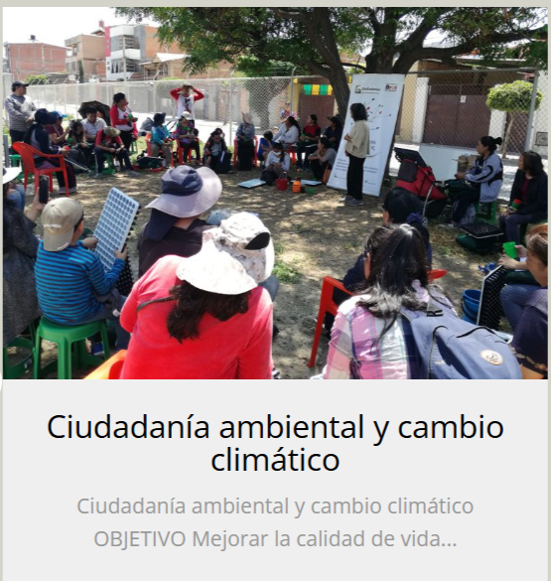
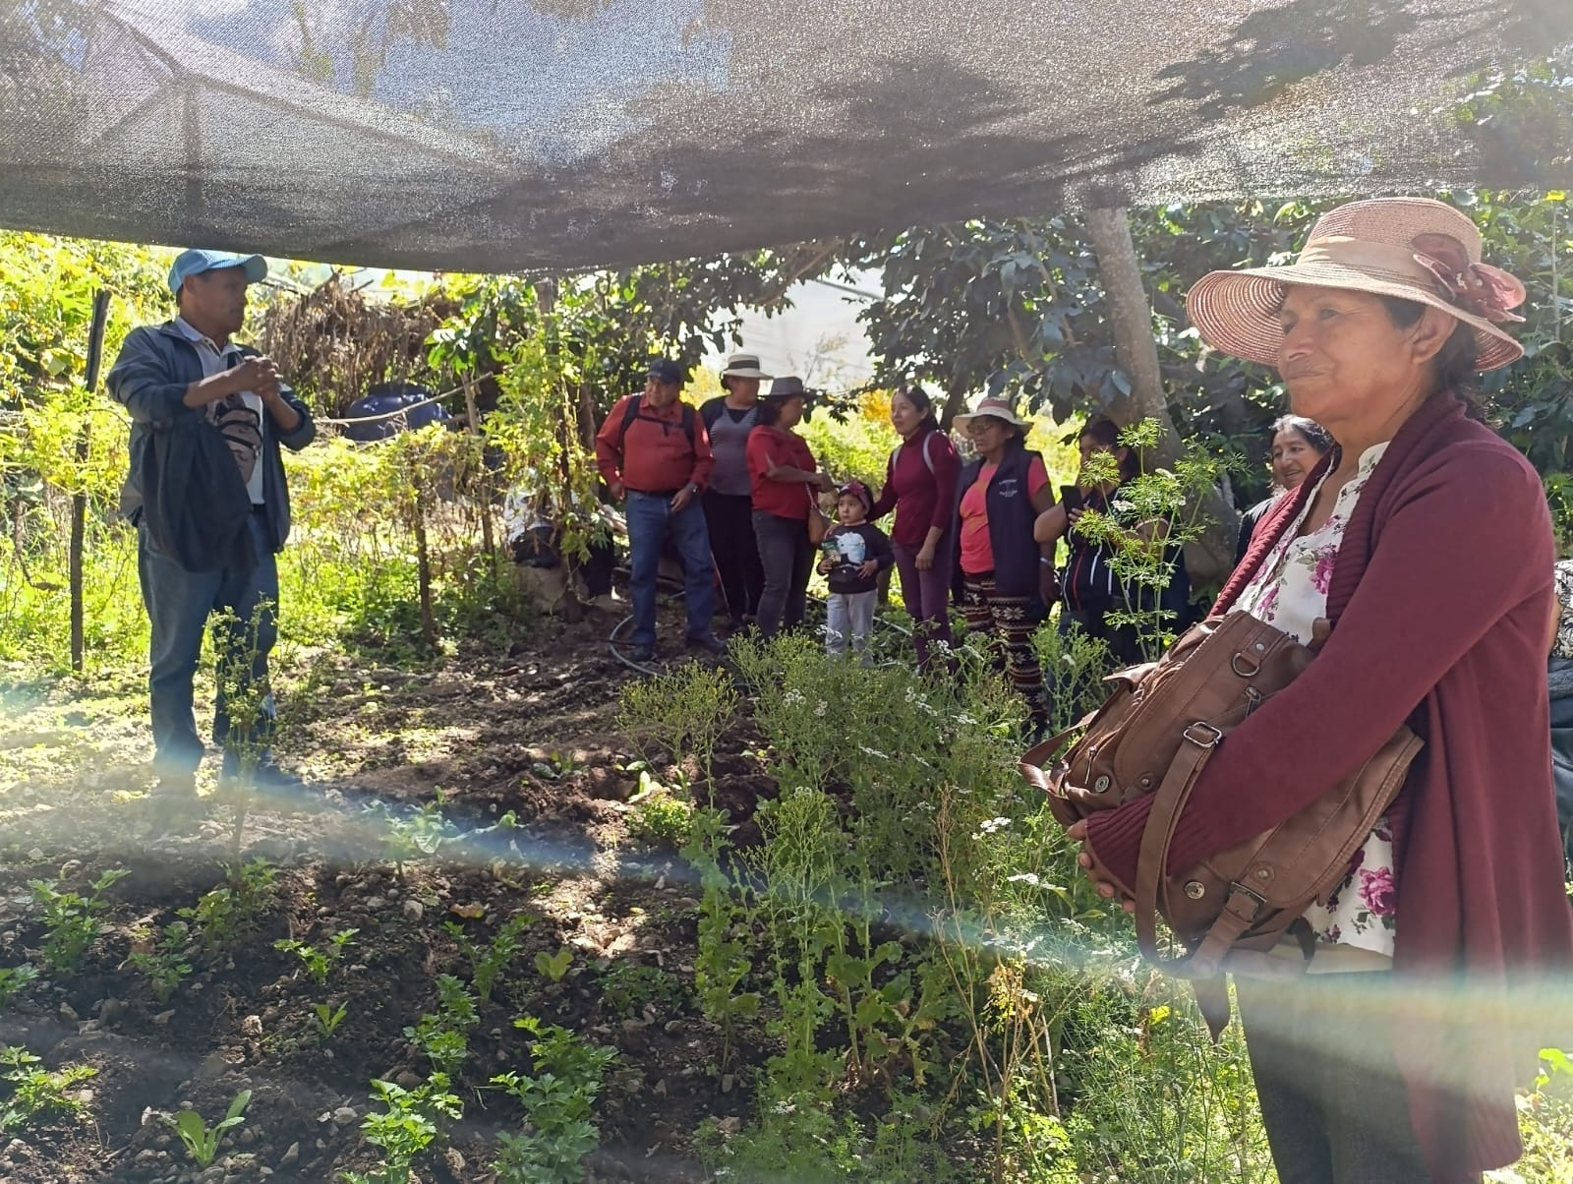
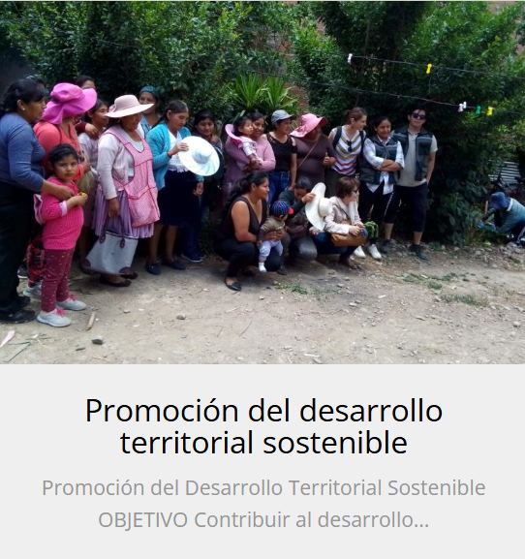
CIUDADANIA BOLIVIA
Tiene 21 años de vida (2004).
Institución sin fines de lucro.
Producción de conocimientos, que promueve e incide en procesos sociales que mejoren el ejercicio de la ciudadanía y la calidad de vida de sectores históricamente excluidos.
Cuenta con dos áreas de trabajo: Investigación Social y, Diálogo y Acción Pública.
.

Slide 5
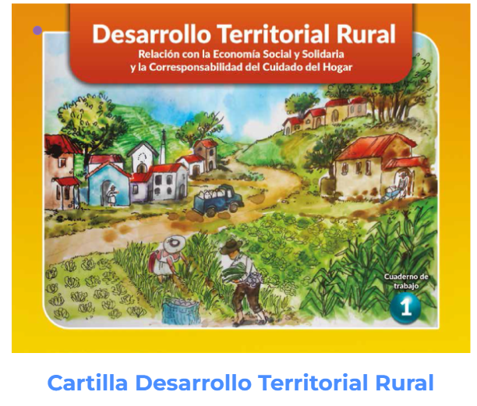
Sus acciones se enmarcan en cuatro ejes temáticos:
    Territorio y medio ambiente: Ecobarómetro, dinámicas territoriales, agricultura urbana, SAFs en comunidades rurales, EcoProductores, otros.
    Democracia y Ciudadanía: participación política y del derecho al acceso a la justicia
    Cuidado de la Vida: Estudio sobre demanda de servicios de cuidado, otros.
    Género: Estudio sobre violencia , sobre violencia obstétrica, otros.
    www.ciudadaniabolivia.org

Slide 6
Teoría de Cambio del Proyecto Conjunto: IPDRS - CIUDADANÍA

Slide 7
EcoProductores:
Implementación de la investigación

Slide 8
Objetivo general:
Fortalecer la oferta de alimentos saludables.
Objetivos específicos:
Aprender del proceso de establecer sinergias con y entre productores convencionales, intermediarios y los otros actores para el fortalecimiento de la oferta de alimentos saludables.
Reducir la presencia de residuos de plaguicidas en los alimentos priorizados, papa, tomate y cebolla, en las tres ferias populares del AMK.

Slide 9
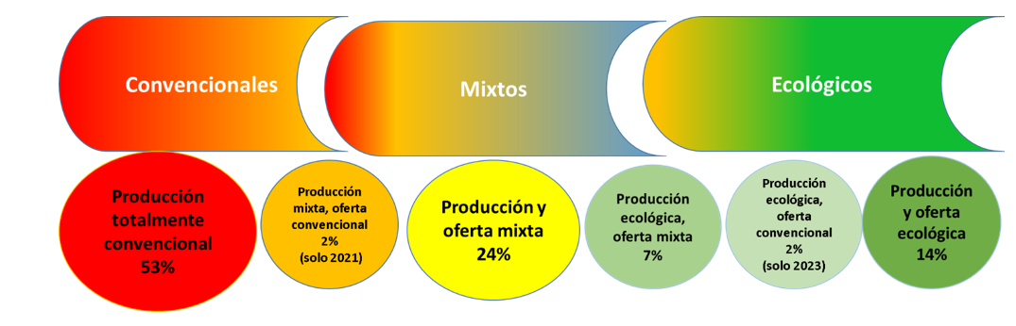
¿Por qué trabajar con los productores mixtos y convencionales?
77% son mixtos y convencionales en las ferias populares
Se debe trabajar con ellos para promover la oferta de alimentos saludables, con menos residuos de plaguicidas, y promover las TAEs.

Slide 10
Involucramiento de actores para fortalecer la oferta de alimentos saludables en las ferias populares
GAMs
UNIVERSIDADES
COLECTIVOS CIUDADANOS
SEDES - MTERIO SALUD
SENASAG

Slide 11
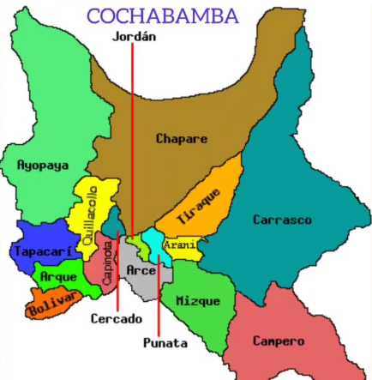
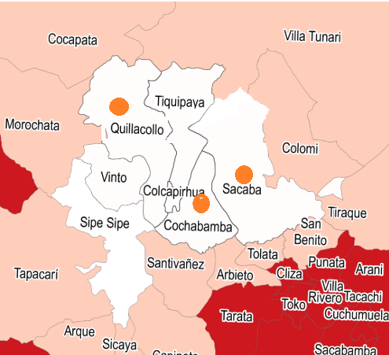

¿Cuáles ferias y por qué con ellas?
Ferias de Quillacollo, Sacaba y Mercado Central en Cochabamba:
Ferias donde se puede lograr mayor impacto.
Donde se encuentran productores mixtos y convencionales, e intermediarios de circuito corto.
Son representativas del AMK.

Slide 12
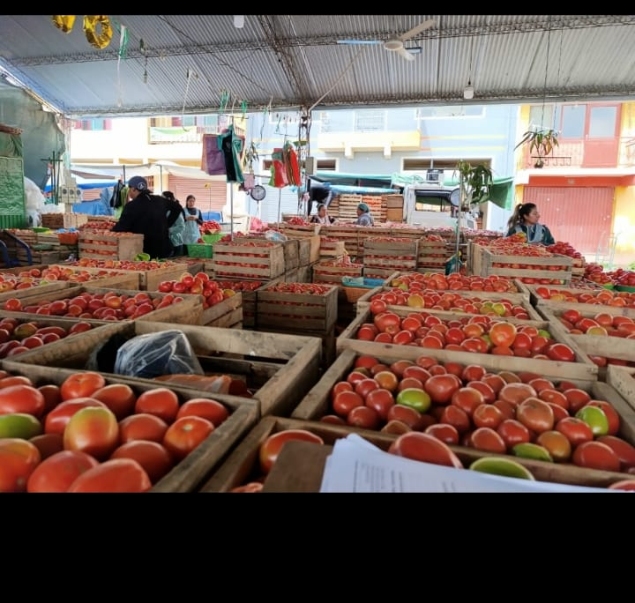
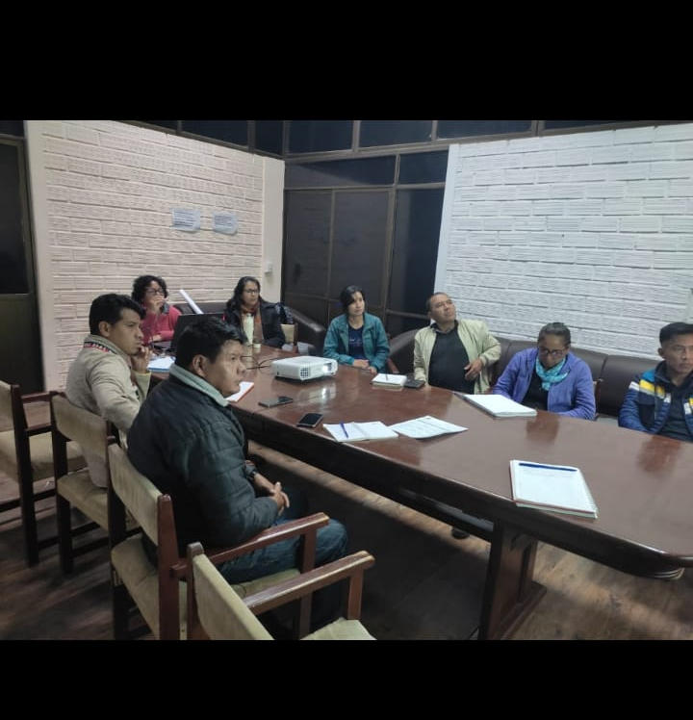
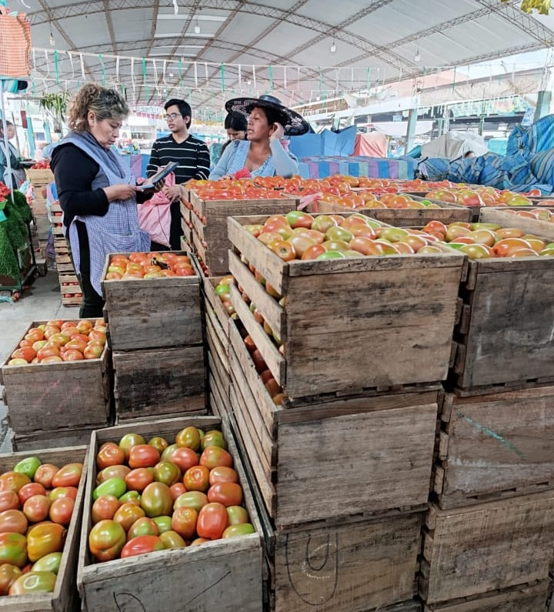
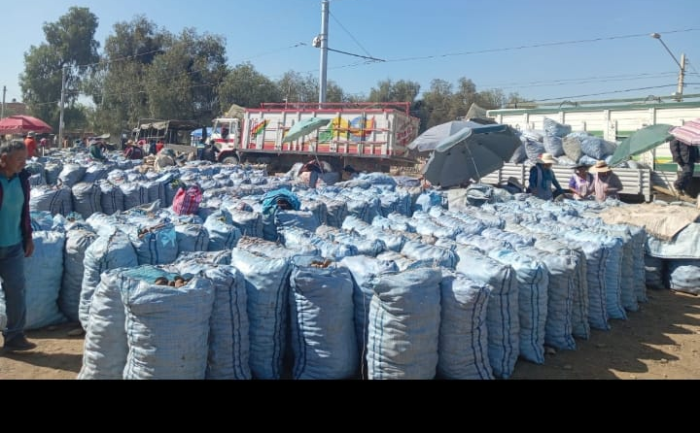
Feria de Quillacollo

Slide 13
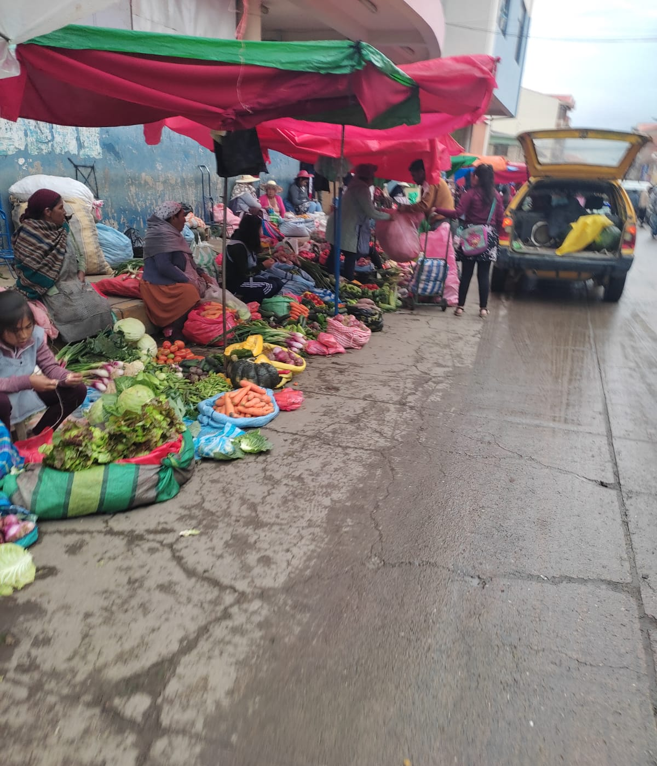
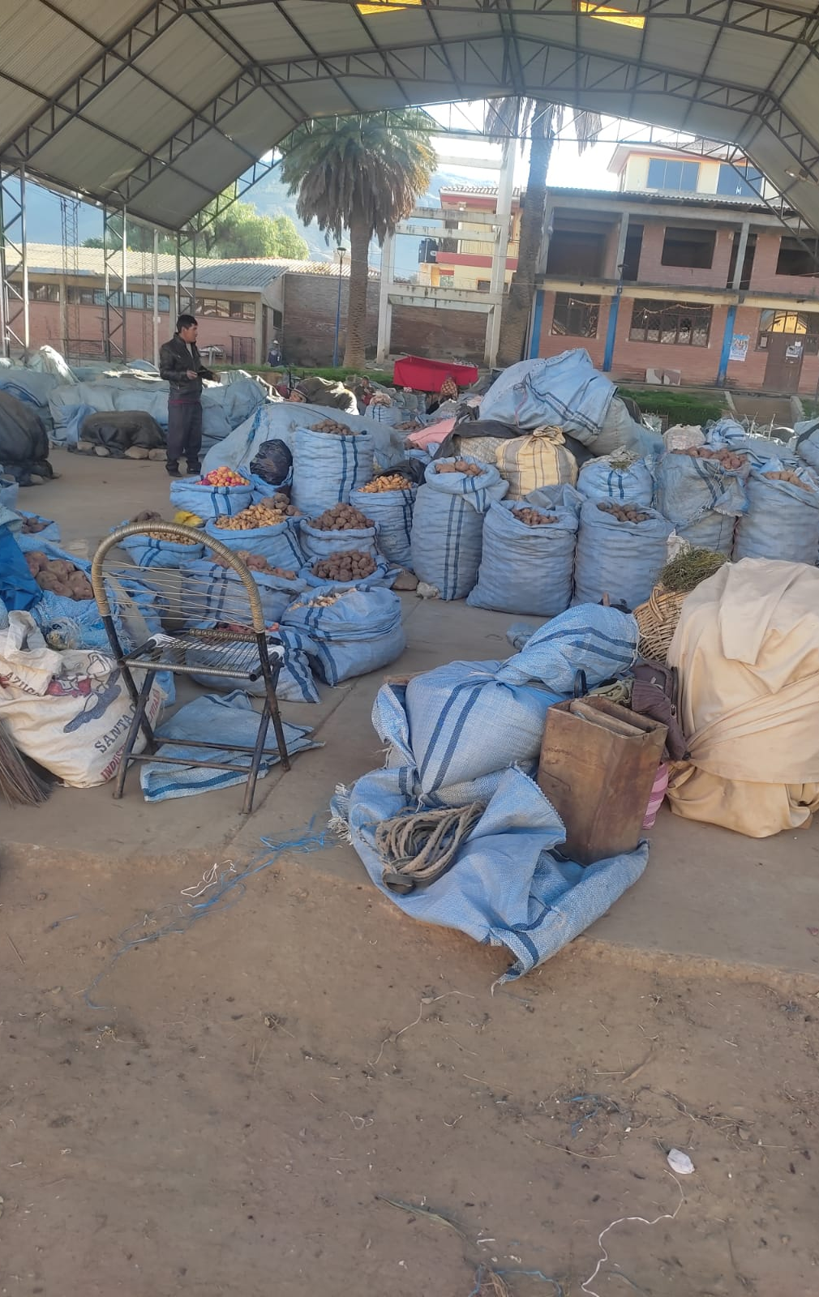
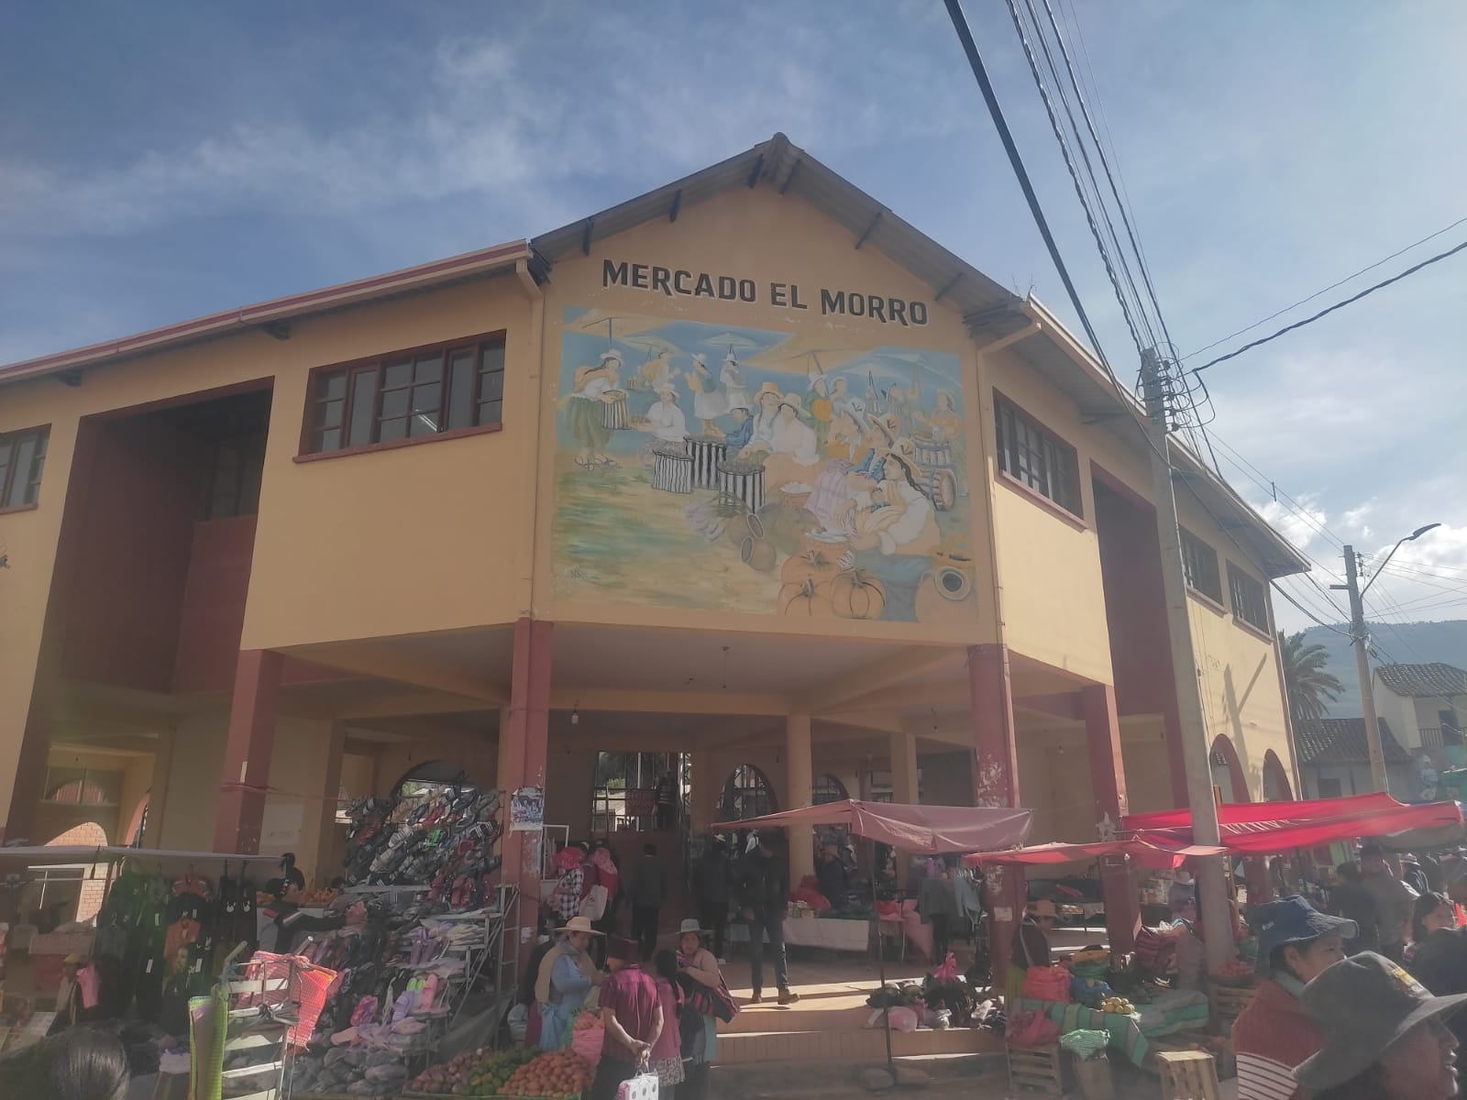
Feria de Sacaba

Slide 14
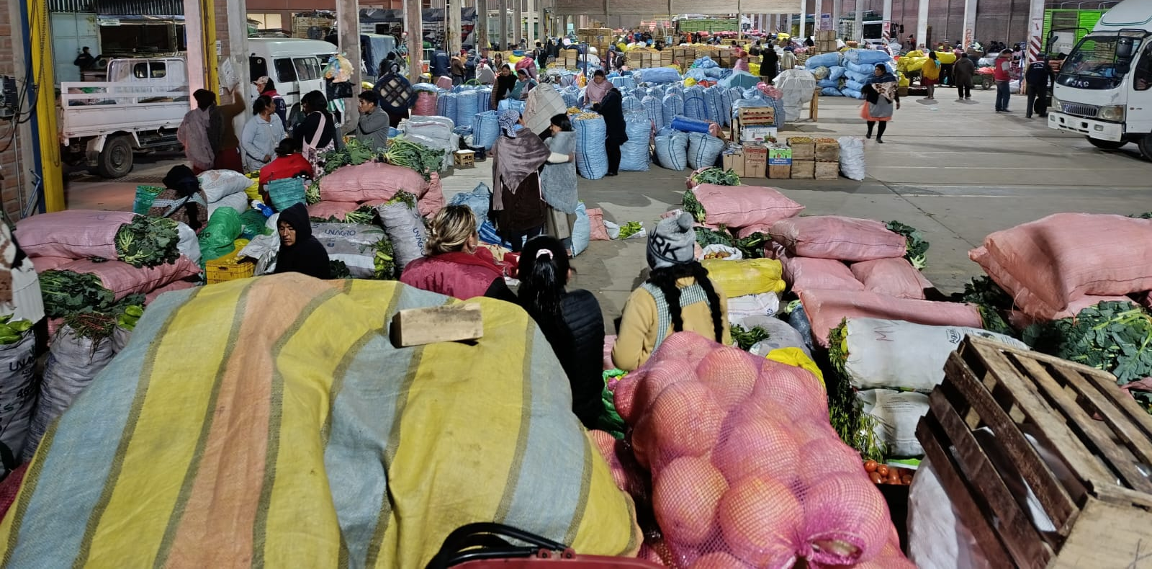
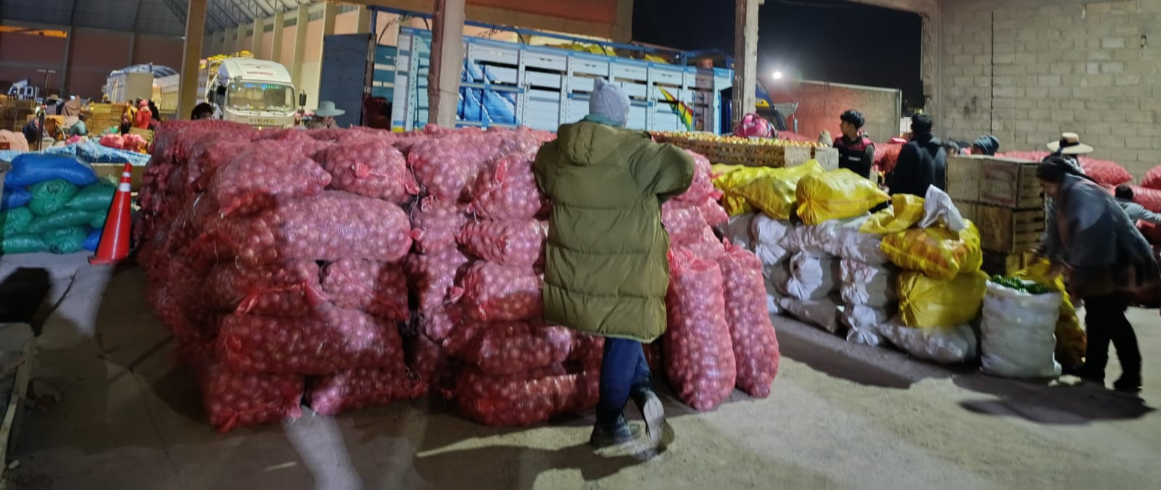
Mercado Central

Slide 15
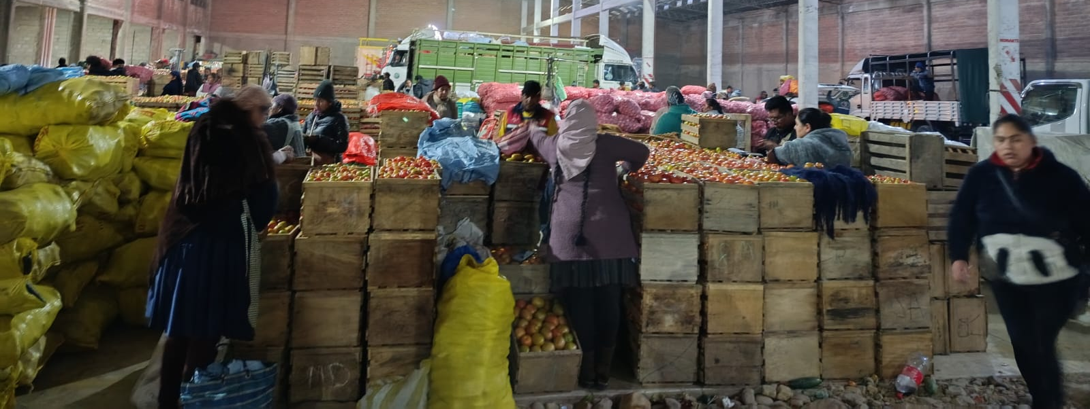

Slide 16
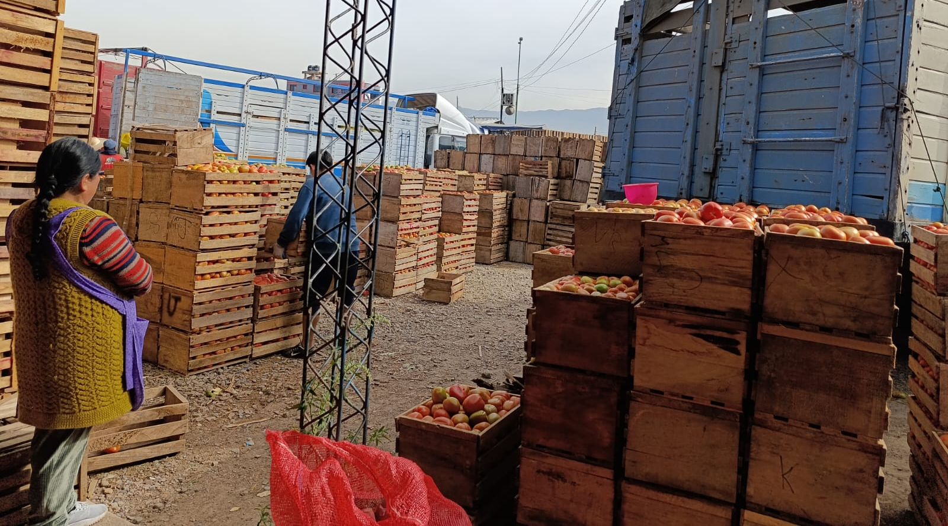
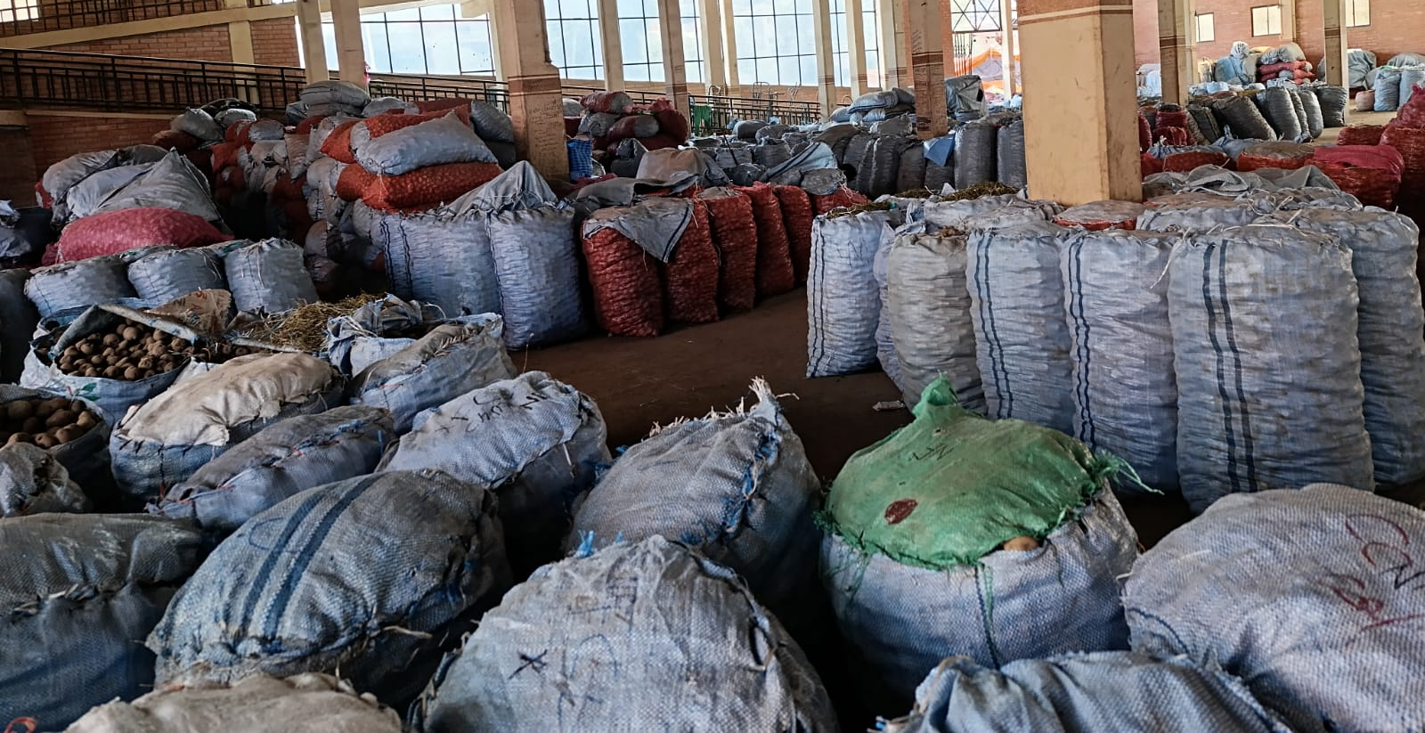
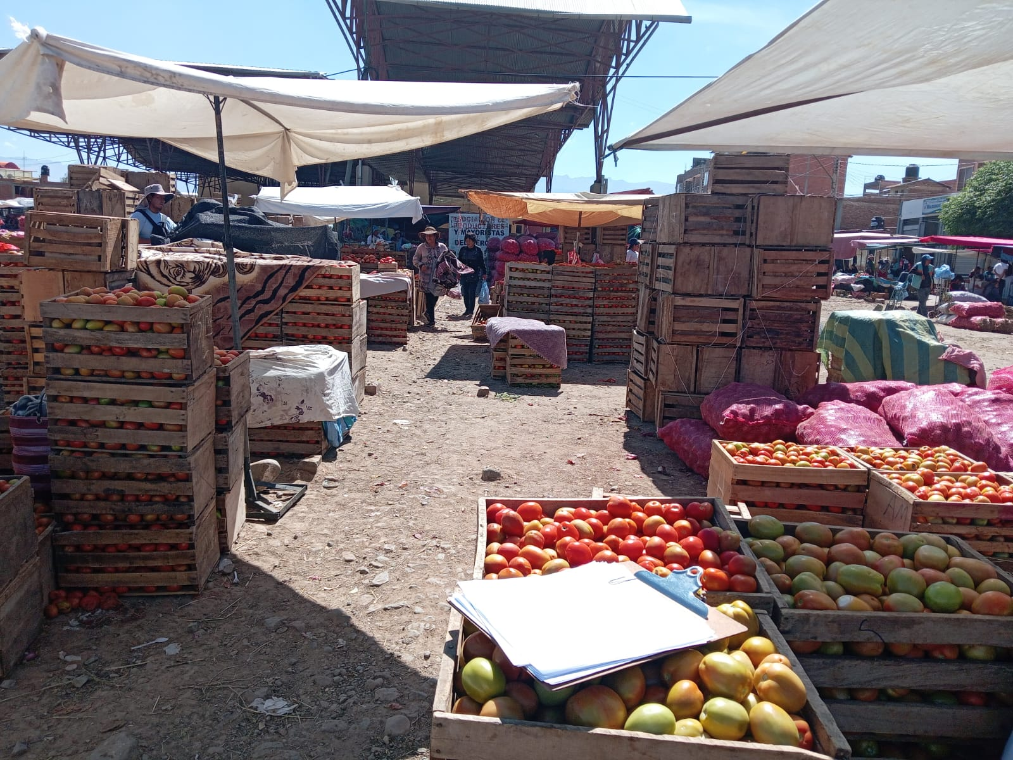
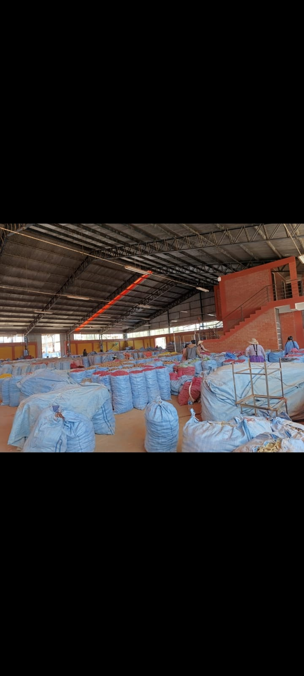
Mercados Mayoristas: Campesino y Santa Bárbara

Slide 17
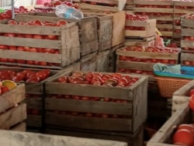
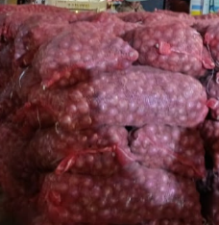
¿Por qué la papa, el tomate y la cebolla?
Costo de los análisis de residuos de plaguicidas: alto
Frecuencia de consumo: diversas investigaciones mencionan a la papa, cebolla, tomate y zanahoria, como parte de la canasta básica y claves en la dieta alimentaria boliviana, particularmente en los valles. Tomamos las tres primeras.
Niveles de toxicidad: Se conoce que el tomate está altamente fumigado, no se tiene evidencias claras en la papa y la cebolla.

Slide 18
APUESTA DE CAMBIO
Registro de resultados y aprendizajes
Recojo de información en ferias y zonas de oferta (4 estudios), en papa, tomate y cebolla.
Construcción participativa de la estrategia con actores clave y su implementación
Evaluación de la estrategia
Mapa de flujos de oferta
2. Estudio de uso de plaguicidas en zonas de producción
3. Estudio de análisis de residuos de plaguicidas
4. Censo de oferentes (productores e intermediarios)

Slide 19
Resultados del estudio 1: Mapa de flujos de oferta de papa, tomate y cebolla

Slide 20
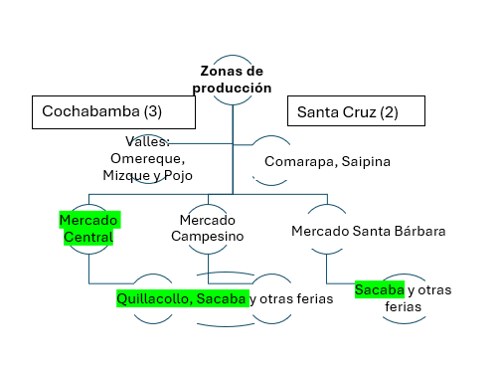
TOMATE
Mayoristas, minoristas y consumidor final

Slide 21






Lo interesante en el flujo del tomate
Concentración de la producción: en los valles de Santa Cruz y Cochabamba (cinco municipios); de la comercialización: en tres mercados mayoristas (Mercado central, Campesino y Santa Bárbara).
Su producción requiere alta inversión: Un sobre de semillas (5000 u) – Bs 3600 para 0,25 ha, se siembra hasta 7 sobres.
Tipos de acuerdos para la producción: Partidarios, terciarios y solos.
Rol de las mayoristas: préstamo a los productores y venta al fío a otros intermediarios. Rol de los transportistas: productores, intermediarios u oferentes de servicios, o todo a la vez. Rol de los productores: En el Mercado Central, so 6 municipios, dos de Santa Cruz y 4 de Cochabamba. En cinco, ocho de diez son productores y en uno, ocho de diez son transportistas (Comarapa, Santa Cruz).
Importancia del celular: compra/venta.

Slide 22
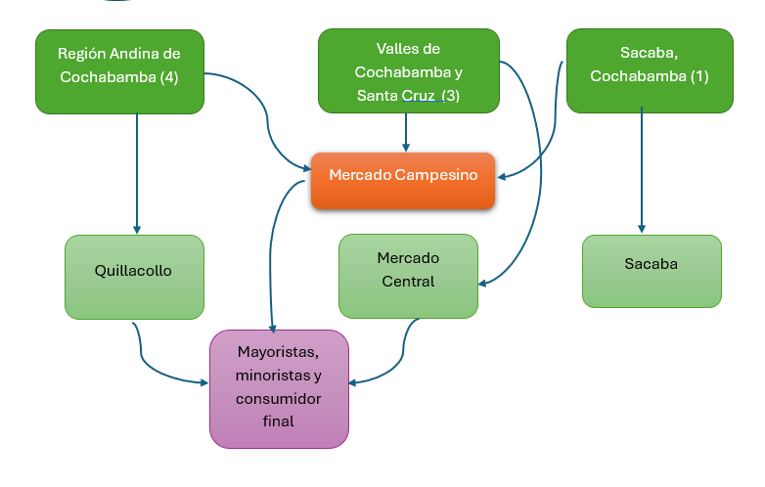
PAPA

Slide 23
Lo interesante en la papa
Cochabamba provee el 42% de papa a nivel nacional. El Municipio de Sacaba es principal productor de papa a nivel departamental.
Las tres ferias que apoya el proyecto son proveedores importantes de papa (Sacaba, Mercado Central y Quillacollo).
El mercado campesino, es el principal mercado mayorista de papa en el departamento.
Dos variedades comerciales: huaych’a y holandesa.
Su producción requiere alta inversión: Aproximadamente Bs 25,200/ha ($us 3,600)

Slide 24
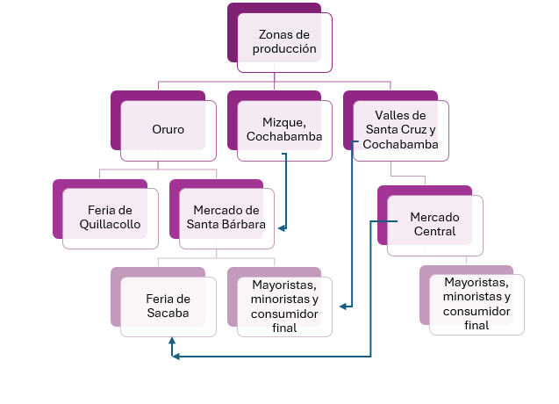
CEBOLLA

Slide 25
Lo interesante en la cebolla:
Las zonas que proveen cebolla a Cochabamba son 3 municipios de Cochabamba, 2 de Santa Cruz y los valles de Oruro.
El 80% de la oferta/venta de cebolla es en cabeza, y el 20% es en verde.
El capital necesario para la producción de cebolla es notoriamente menor que en la papa y tomate.
Es el cultivo que tiene menos intermediarios: un mayorista, minorista y consumidor final.

Slide 26
Implicaciones y siguientes pasos:
Elaborar el informe final de esta investigación.
Elaborar el protocolo de investigación para el estudio # 2: Uso de plaguicidas en las zonas de producción (¿?)
Pensar en la estrategia de incidencia a partir de los análisis de plaguicidas en los alimentos.
Como parte de la estrategia: Avanzar en la coordinación con los oferentes de bioinsumos, en la coordinación con otros actores como el Senasag, GAMs y universidades, e iniciar con SEDES y colectivos ciudadanos.

Slide 27
Estamos empezando el desafío…

Slide 28
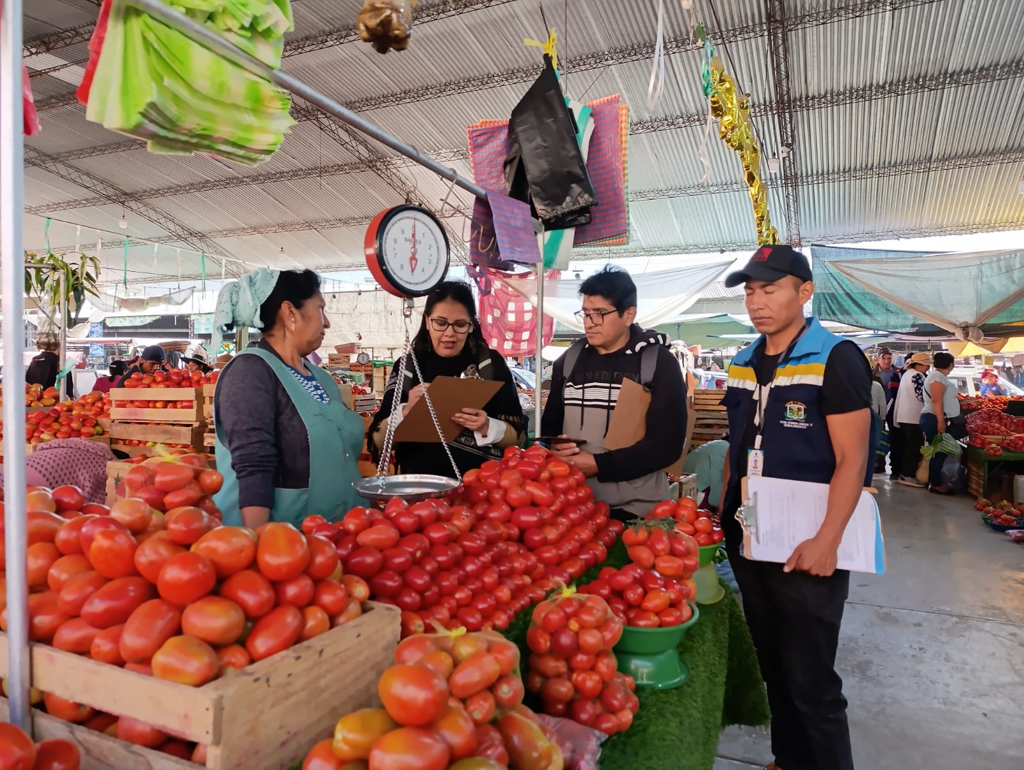
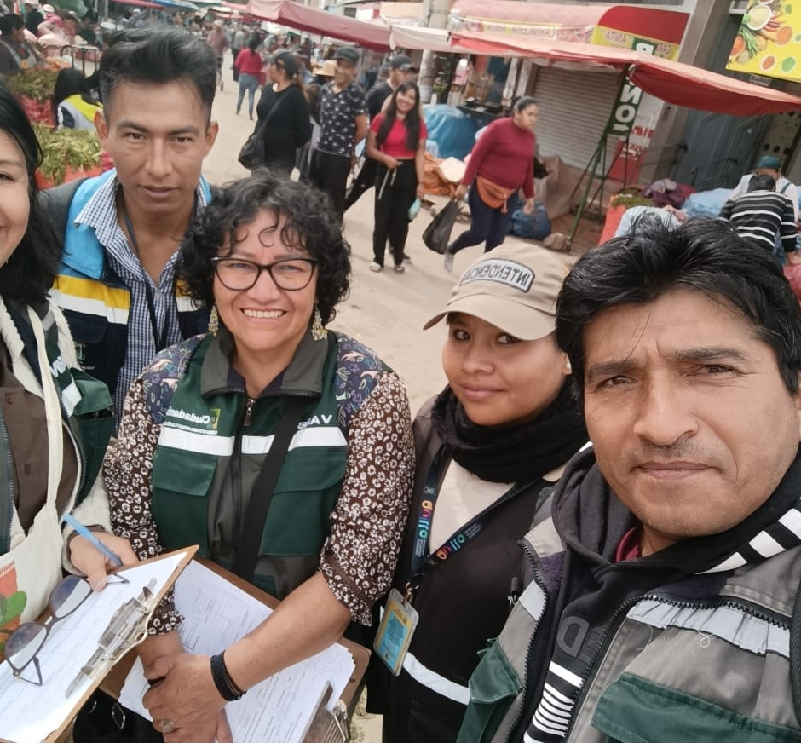
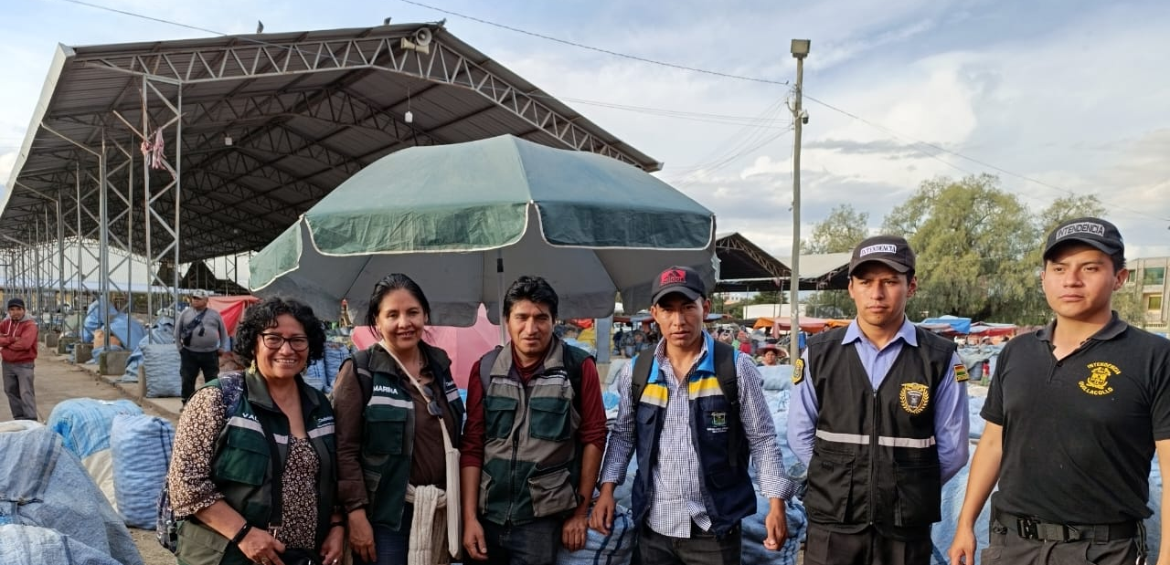
Gracias

